Slide 1
Zemědělství ČR
Veronika(qing zhu)
Notes:
Dobrý den, dnes představuje české zemědělství, celkem je to 5 částí.

Slide 2
Základní charakteristiky zemědělského sektoru
zemědělské půdy 4264 tisíc hektarů=54% celkové rozlohy státu
zemědělské půdy 0,42 hektaru/člověk -0,30 ha půdy orné
zemědělské půdy ⬇️-výměra lesů ⬆️-výměra orné půdy⬇️(od 1995)
pracovalo v zemědělství 141,000 osob=2,9 % ve struktuře zaměstnanosti
Notes:
Zemědělci k roku 2016 hospodařili na 4 264 tisíc hektarů zemědělské půdy, což představovalo 54 procent celkové rozlohy státu. Na jednoho obyvatele České republiky připadlo 0,42 hektaru zemědělské půdy, z toho 0,30 ha půdy orné, což odpovídá evropskému průměru. Třetinu půdního fondu tvoří lesy.
Od roku 1995 ubývá zemědělské půdy, k roku 2016 asi 15 tisíc hektarů, oproti tomu výměra lesů vzrostla o 16 tisíc hektarů. Podobně klesá výměra orné půdy na úkor trvalých travních porostů, tedy lučin a pastvin. Těch v uvedeném období přibylo 71 tisíc hektarů.
K roku 2004 pracovalo v zemědělství 141 000 osob, ve struktuře zaměstnanosti to představovalo 2,9 % pracovníků v ČR. Typické je, že počet pracovníků v zemědělství od 90. let trvale klesá.

Slide 3
Podmínky pro zemědělství
Charakter reliéfu (svahovitost a nadmořská výška)
Půdní předpoklady (zrnitost a typ půdy)
Klima (teplota,srážkové poměry)
Notes:
Existují tři přírodní podmínky pro zemědělskou výrobu.
ten soubor těchto faktorů vytváří regionálně diferencované podmínky pro pěstování plodin a pro chov hospodařili zvířectva

Slide 4
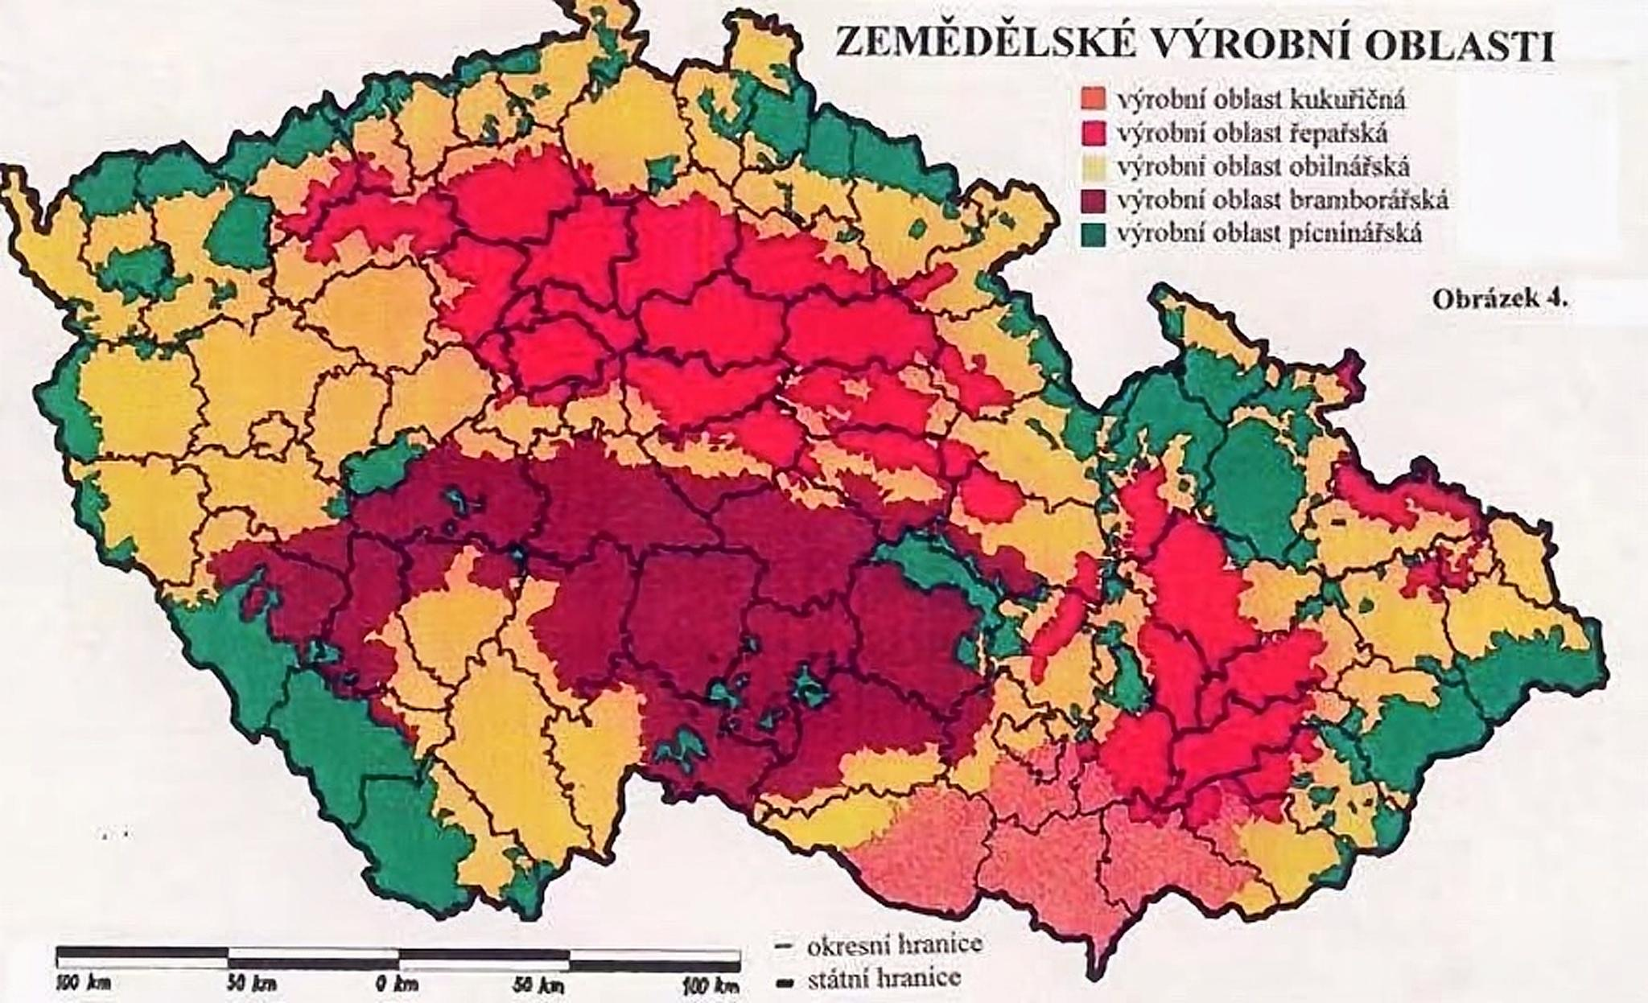
Rajonizace zemědělské výroby v ČR
Notes:
Historie rajonizace zemědělské výroby sahá do dob Rakouska-Uherska.
Dle ekonomické perspektivy pro zemědělskou produkci se jednotlivé půdní bloky ohodnotily a výsledkem bylo rozdělení do 5 výrobních oblastí (hlavních), které obsahují jedenáct podoblastí.

Slide 5
Zemědělské výrobní oblasti
Kukuřičná oblast ( 6,7 %)—výrobu, jižní části Dyjsko-svrateckého a Dolnomoravského úvalu-charakteristická rovina nebo mírně zvlněný terén-nejvhodnější
Řepařská oblast (24,3 %)—V polabské nížině-charakteristická rovina nebo mírně zvlněný terén
Bramborářská oblast (18,5 %)—nejrozsáhlejší ze všech oblastí-české pahorkatiny a vrchoviny
Obilnářská (40,5 %)—typ obilnářsko-krmivářský dělící se na čtyři podoblasti
Pícninářská (10,0 %)—typ pícninářský s rozhodujícím zaměřením na chov skotu[6] dělící se na tři podoblasti
Notes:
1 —První je Kukuřičná oblast,která zabírající asi 6,7 % zemědělské půdy ČR.Tuto oblast zemědělské produkce najdete v Dolnomoravském a Dyjsko-svrateckém úvalu. Pro tento typ oblasti je charakteristická rovina nebo mírně zvlněný terén.pro kukuřici je tato oblast nejvhodnější.
2 —Řepařská oblast zabírající asi 24,3 % zemědělské půdy ČR.Výrobní oblast řepařská se nachází v Polabské nížině .Pro řepařskou výrobní oblast je charakteristická rovina nebo mírně zvlněný terén.
3 —Třetí je Bramborářská oblast .Pěstuje se na ní především žito a brambory případně různé pícniny. Pokud bychom měřili tuto oblast na plochu, tak je nejrozsáhlejší ze všech oblastí. Pokrývá české pahorkatiny a vrchoviny
4— ZVO obilnářská (O), typ obilnářsko-krmivářský dělící se na čtyři podoblasti zaujímající 40,5 % zemědělské půdy ČR
5 — nakonec ZVO pícninářská (P), typ pícninářský s rozhodujícím zaměřením na chov skotu dělící se na tři podoblasti a zaujímající asi 10 % výměry zemědělské půdy České republiky.

Slide 6
Rozdělení zemědělství v ČR
Rostlinná výroba:
obiloviny (pšenice, žito, oves, ječmen i kukuřice)
okopaniny (brambory, cukrová řepa)
olejniny (řepka olejka, mák, slunečnice)
ovoce (jablka, hrušky, třešně, švestky a další)
zelenina (okurky, cibule, salát a mnoho dalších)
luskoviny (hrách, fazole, čočka)
přadné rostliny (len, konopí)
chmel a vinná réva
Živočišná výroba
skot (pro mléko a maso)
prasata (pro maso a sádlo)
drůbež (pro maso a vejce)
ovce a kozy (pro mléko, maso a vlnu)
ryby (maso) spíše jen sezónní
včely (pro med a včelí vosk)
Notes:
hlavní užitkové rostliny pěstované v ČR
hlavní užitková zvířata chovaná v ČR

Slide 7
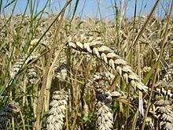
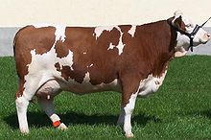
Pšenice
Plemeno český strakatý skot

Slide 8
5 věcí, které pálí české zemědělství（2019）
Chybějící půda-umýt 25 hektarů
Léta bez deště-počasí jako na houpačce
Omezení dotací-Po roce 2020 by měly velké zemědělské podniky získávat menší porci dotací, než na jakou byly dosud zvyklé.
Nepříznivý trh-zemědělci získávají stejné peníze jako třeba před deseti lety
Zemědělců ubývá-Zemědělské podniky jen těžko hledají zaměstnance
Notes:
poslední je 5 věci,které pálí české zemědělství
1—Každý den ubyde v ČR 25 hektarů zemědělské půdy, to znamená zhruba 40 fotbalových hřišť. Půdu zemědělcům zabírají průmyslové zóny, nákupní střediska a sídliště. Prostor, kde mohou hospodařit, se tak rok od roku snižuje. Na venkově navíc řádí překupníci s půdou, kteří skupují pozemky a následně je prodávají za mnohonásobně vyšší sumy.
2—Zatímco v minulém století mohli zemědělci počítat s pravidelným deštěm, mrazivými zimami a teplými léty, nyní je to s počasím jako na houpačce.v roce 2018 například přineslo řadu suchých a velmi horkých dní následovaných přívaly deště. Půda však vodu nezvládla vsáknout a nechala ji odtéct. Výsledkem takového počasí jsou tedy nejen vysychající nádrže, rybníky a vodní toky, ale také zemědělská pole a louky trpící nedostatkem vláhy.
3—Po roce 2020 by měly velké zemědělské podniky získávat menší porci dotací, než na jakou byly dosud zvyklé. Českým zemědělským družstvům se však návrh rozhodně nezamlouvá. Velkofarmy jsou totiž pro tuzemské zemědělství typické a odstřižení finanční podpory by mohlo zemědělce ohrozit.
4—Zatímco ceny potravin v obchodech se rok od roku zvyšují, zemědělci nárůst cen za své produkty nepociťují. Dnes totiž získávají stejné peníze jako třeba před deseti lety. Zemědělci zároveň čelí rostoucím nákladům za osiva, hnojiva, prostředky na ochranu rostlin, pohonné hmoty, ale i pracovní sílu nebo pronájem zemědělské plochy
5—Zemědělské podniky jen těžko hledají zaměstnance a situace se má nadále zhoršovat. Podle statistických údajů by mohla zemědělství v následujících deseti letech opustit až třetina pracovníků. Sektoru chybí zejména mladá krev, která by převzala podniky po starší generaci. Problému čelí podniky nejen v České republice, ale i v celé Evropě.

Slide 9
Děkuji za poslech!

